Slide 1
Oscillateurs amortis

Slide 2
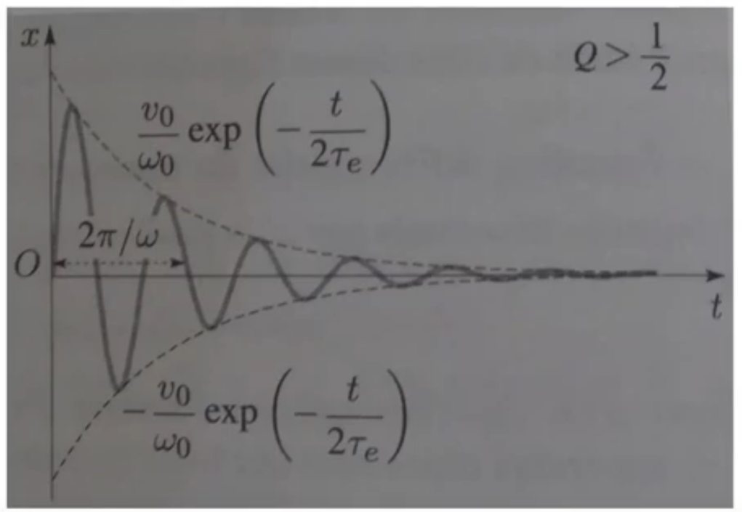
Régime pseudo-périodique
Perez mecanique

Slide 3
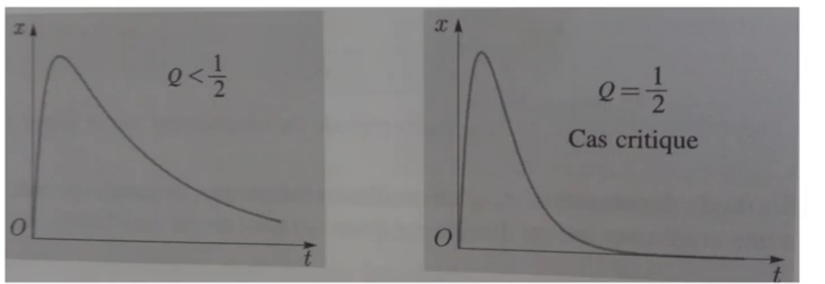
Régimes apériodique et critique
Perez mecanique

Slide 4
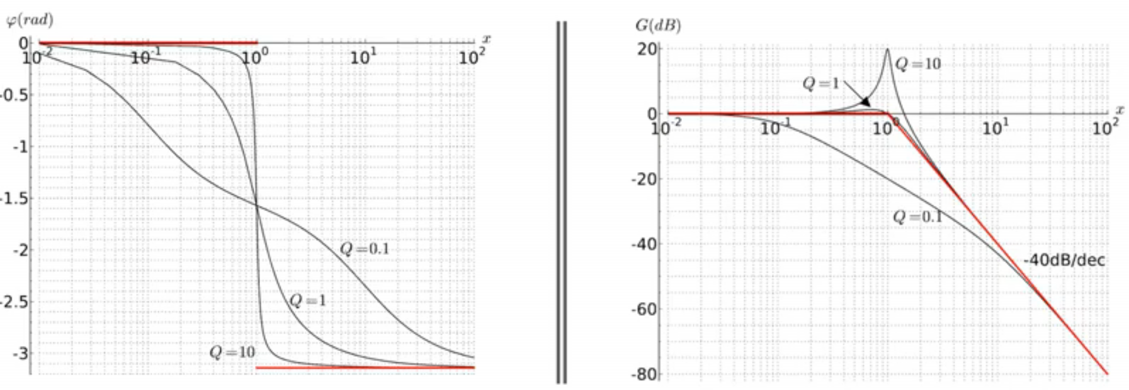
Diagrammes de Bode pour différents régimes
Perez mecanique

